Slide 1
見證分享
Susan Oh 戴秀貞 姐妹
西區 活泉 小組

Slide 2
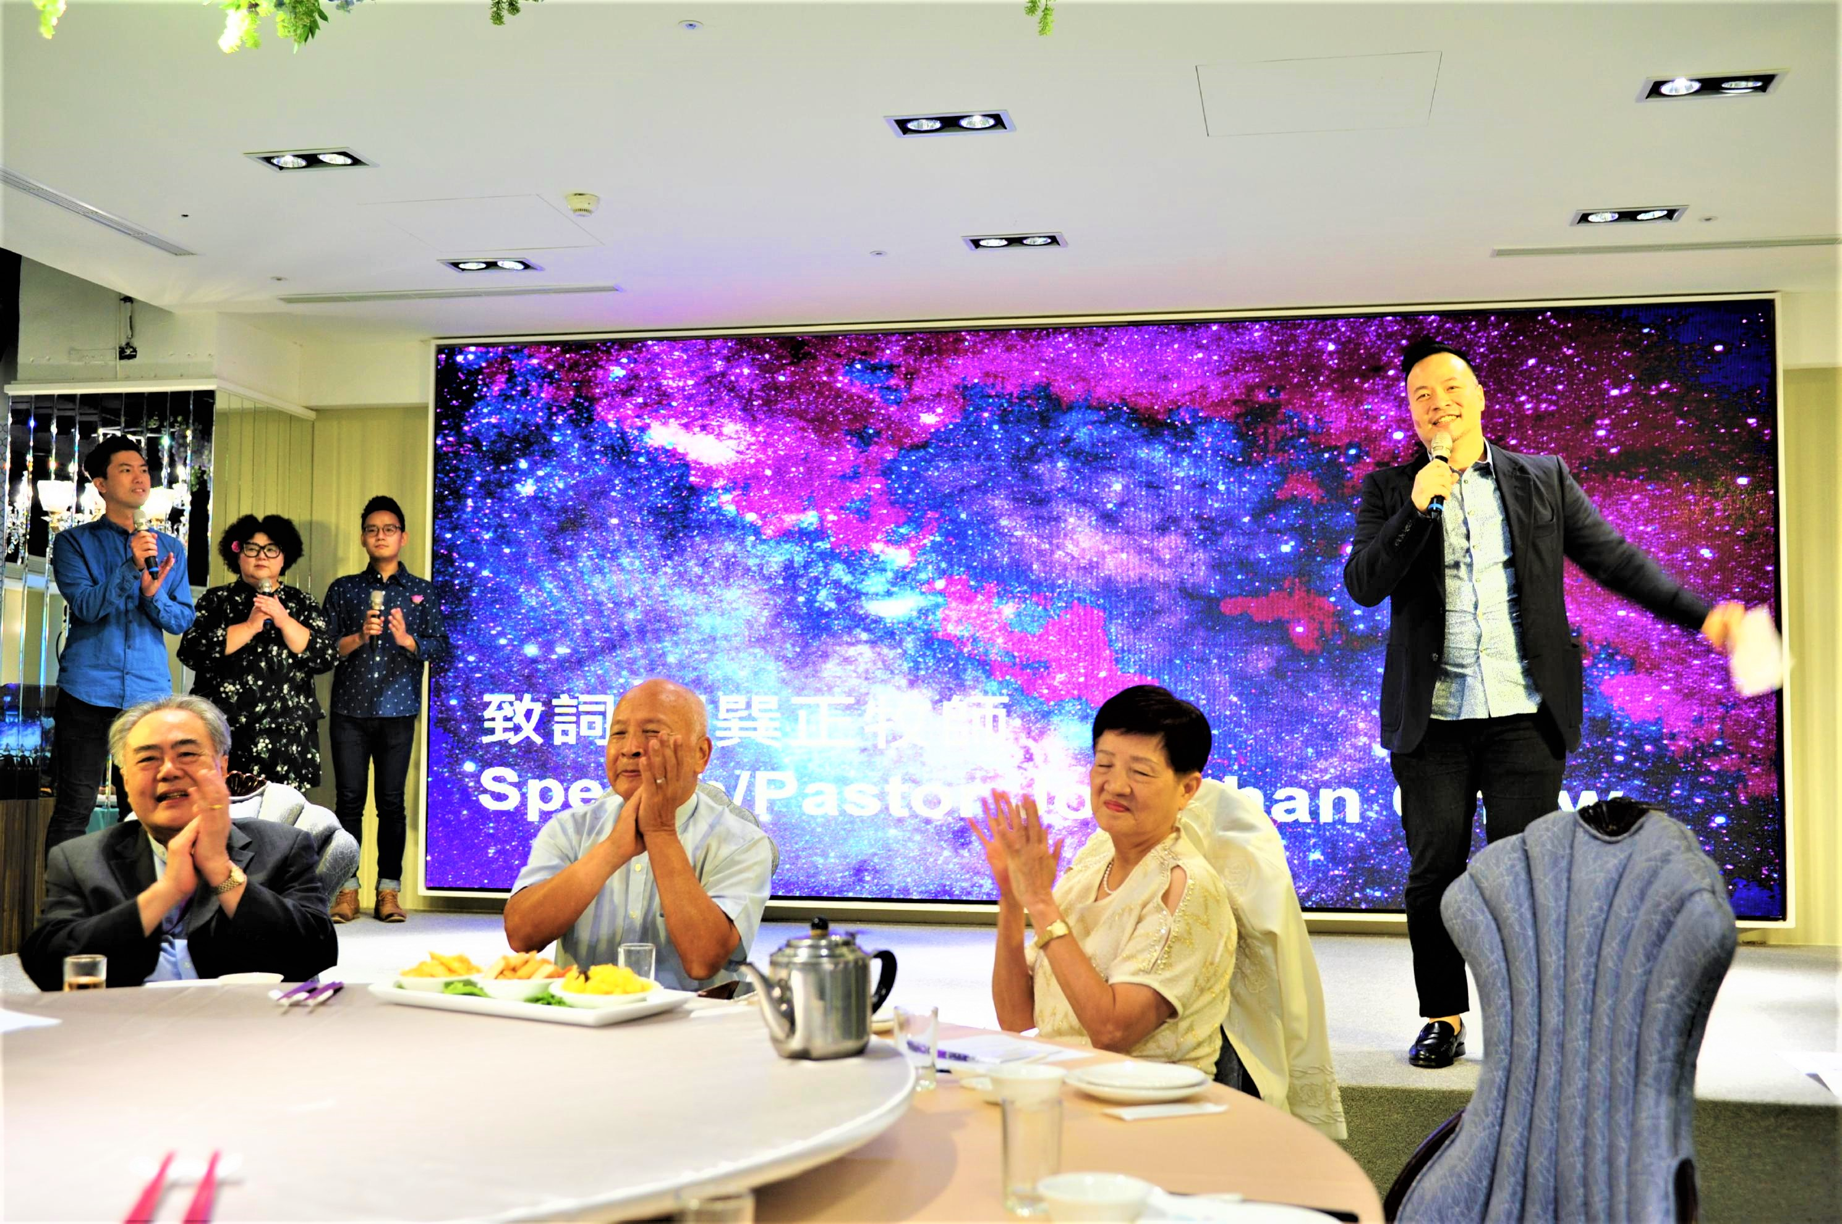

Slide 3
主日信息
Sunday Sermon

Slide 4

學習與人連結
Bonding with Others
波特蘭靈糧堂
October 13, 2019

Slide 5
各房靠他聯絡得合式，漸漸成為主的聖殿。你們也靠他同被建造，成為 神藉著聖靈居住的所在。
(以弗所書 Ephesians 2:21-22)
in whom the whole building, being fitted together, is growing into a holy temple in the Lord, in whom you also are being built together into a dwelling of God in the Spirit.

Slide 6
靠基督聯絡得合式
明白 神的心意
謙卑承認與人連結的需要
除去與人連結的障礙

Slide 7
與人連結的障礙
過去的傷害
扭曲的思想
心理防衛機制
無法與人連結的症狀

Slide 8
過去的傷害
無法持久與人相親近
貶低愛的價值
認為這世界是不可信任的
需要別人支持幫助復健

Slide 9
與人連結的障礙
過去的傷害
扭曲的思想
心理防衛機制

Slide 10
扭曲的思想
對自己的看法的扭曲
對別人的看法的扭曲
對 神的看法的扭曲
如同用舊版的 GPS 找路

Slide 11
對自己的看法的扭曲
父母與環境從小的灌輸
我不可愛、不配獲得愛
我的罪比別人更壞
沒有人能負擔起我的需要

Slide 12
對別人的看法的扭曲
沒有人真的靠得住
人遲早總是會離開我
人會在背後批評論斷我
人會試圖操控出賣我

Slide 13
對 神的看法的扭曲
神並不是真的愛我
神不是真的關心我的感覺
神常向我發怒、不聽禱告
神不會原諒我

Slide 14
與人連結的障礙
過去的傷害
扭曲的思想
心理防衛機制

Slide 15
心理防衛機制
不讓任何人在情感上接近你
不將你真正的感覺告訴人
必要時可以說謊以保持和諧
應當努力使外面看起來很好
以沉溺事物取代自己真正的需要

Slide 16
恢復與人連結
謙卑承認與人連結的需要
察驗根深蒂固的錯誤思想
敞開心接受愛和關係邀請
依靠聖靈帶來醫治和改變

Slide 17
若一個肢體受苦，所有的肢體就一同受苦；若一個肢體得榮耀，所有的肢體就一同快樂。你們就是基督的身子，並且各自作肢體。(哥林多前書 1 Cor. 12:26-27)
27 Now you are the body of Christ, and each one of you is a part of it.

Slide 18
神啊，求你鑒察我，知道我的心思，試煉我，知道我的意念， 看在我裡面有甚麼惡行沒有，引導我走永生的道路。
(詩篇 Psalm 139:23-24)
Search me, God, and know my heart; test me and know my anxious thoughts. See if there is any offensive way in me, and lead me in the way everlasting.

